Slide 1
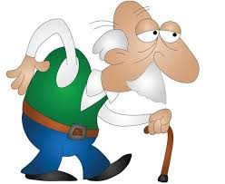
ΠΕΡΙΓΡΑΦΩ ΤΟΝ ΠΑΠΠΟΥ ΜΟΥ - Γ' τάξη 2016 ΣΧΕΔΙΑΓΡΑΜΜΑ ΠΡΟΛΟΓΟΣ Πώς ονομάζεται ο παππούς; Τι ηλικία έχει; Πού ζει; ΚΥΡΙΟ ΘΕΜΑ Ποια είναι τα εξωτερικά του χαρακτηριστικά; Τι δουλειά κάνει; Τον συντροφεύω στη δουλειά του; Τι μου λέει ο παππούς; Τι κάνει συνήθως; ΕΠΙΛΟΓΟΣ Θαυμάζω τον παππού μου; Θέλω του μοιάσω; Τάξεις: Γ'

Slide 2
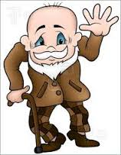
ΠΕΡΙΓΡΑΦΩ ΤΟΝ ΠΑΠΠΟΥ ΜΟΥ - Γ' τάξη 2016 ΛΕΞΙΛΟΓΙΟ ΠΡΟΛΟΓΟΥ Μπαμπάς της μαμάς μου ή του μπαμπά μου... Εξηντάχρονος ... εβδομηντάχρονος; ζει σε ορεινό χωριό ή σε πόλη; ΛΕΞΙΛΟΓΙΟ ΚΥΡΙΟΥ ΘΕΜΑΤΟΣ κοντόχοντρος; ψηλός σαν κυπαρίσσι; παχουλός; γκρίζα μαλλιά; κάτασπρα; μεγάλη κοιλιά; γλυκό βλέμμα; είναι οικοδόμος; δάσκαλος; έχει μαγαζί; είναι συνταξιούχος;.... ευγενικός; δίνει συμβουλές; αγαπημένη του ασχολία. Παίζει τάβλι; ξέρει πολλά πράγματα; αυστηρός; πάει καφενείο; ΕΠΙΛΟΓΟΣ Λατρεύω, επιθυμώ πολύ, μου λείπει, δε θα ξεχάσω ποτέ, θέλω να του μοιάσω, τον επιθυμώ πολύ, περνώ πολύ χρόνο μαζί του... Τάξεις: Γ'

Slide 3
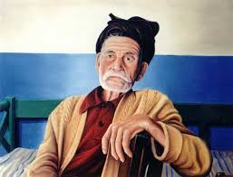
ΠΕΡΙΓΡΑΦΩ ΤΟΝ ΠΑΠΠΟΥ ΜΟΥ - Γ' τάξη 2016 ΕΚΘΕΣΗ - ΠΑΡΑΔΕΙΓΜΑ Ο παππούς μου ονομάζεται Νίκος. Είναι περίπου εξήντα χρονών. Ζει μαζί μας στο ίδιο σπίτι εδώ και πολλά χρόνια. Είναι σχετικά κοντός και έχει μια μεγάλη κοιλία. Έχει γκρίζα πυκνά μαλλιά σαν τις στάχτες. Ξέχασα να πω το επάγγελμά του. Είναι οδηγός φορτηγού και μεταφέρει εμπορεύματα σε όλη την Ελλάδα. Πολλές φορές τον συντροφεύω στα ταξίδια του. Όταν βέβαια δεν είναι πολύ μακρινά. Σε όλη τη διαδρομή μου λέει αστείες ιστορίες και σκάω στα γέλια. Πολλές φορές μου δίνει συμβουλές για να γίνω καλύτερος άνθρωπος. Όταν έρχεται στο σπίτι πάντα έχει μια μικρή έκπληξη για μένα. Μέσα στις τσέπες του έχει σοκολατάκια ή καραμέλες. Καμιά φορά μου φέρνει σε σακουλίτσες αυτοκινητάκια ή αλλά μικρά παιχνιδάκια. Η μαμά μου τον μαλώνει συνέχεια. Δεν θέλει να με καλομαθαίνει, λέει. Αυτός όμως δεν την ακούει ποτέ. Όλοι λένε πώς του μοιάζω πολύ. Όταν το ακούω αυτό χαίρομαι πολύ γιατί αγαπώ τον παππού μου και θέλω να του μοιάσω. Τάξεις: Γ'

